Slide 1
Муниципальное бюджетное дошкольное образовательное учреждение
детский сад №508
Заместитель заведующего по ВМР
Троеглазова Е.В.

Slide 2
Клещ очень опасен
При укусе клеща вирус клещевого энцефалита попадает в кровь и проникает в клетки центральной нервной системы, вызывая в них тяжелые изменения..

Slide 3
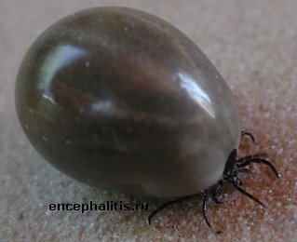
ЧТО НАДО ЗНАТЬ О КЛЕЩАХ
Клещи - носители вируса клещевого энцефалита, имеют уплощенное тело длиною 6-8 мм, 4 пары ног. Окраска их варьирует от желтой до темно-коричневой. Насосавшийся крови клещ увеличивается в объеме в 6 - 10 раз, приобретая серый цвет.
Питаются клещи кровью , впиваясь глубоко в кожу.
Они пьют кровь 2 -- 5 дней , удалить их в это время трудно. После кровососания клещи отваливаются и покидают своих прокормителей.

Slide 4
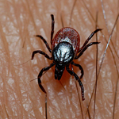
Что делать в случае укуса клеща?
Как можно скорее обратитесь в ближайший медицинский пункт, где специалист поможет избавиться от клеща. Если такой возможности нет, постарайтесь удалить клеща самостоятельно. Делать это надо очень аккуратно, чтобы не раздавить клеща (так вы снизите риск передачи клещевого энцефалита): с помощью пинцета или нити. Место укуса обрабатывают раствором йода или спирта.
В первые сутки после удаления клеща необходимо обратиться в медицинский пункт для ведения иммуноглобулина. Иммуноглобулин, введенный в первые 24 часа после укуса поможет предотвратить развитие клещевого энцефалита, или значительно облегчить течение заболевания.

Slide 5
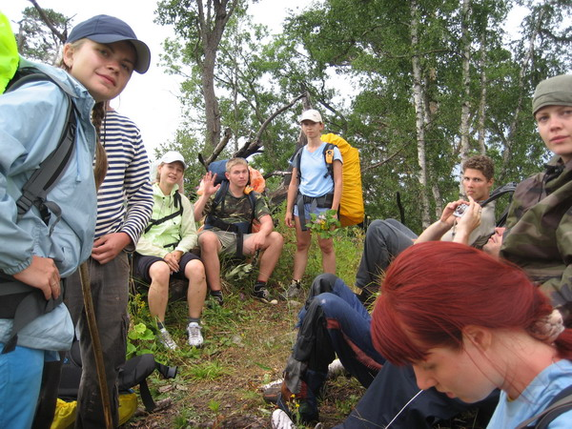
Как избежать укусов клещей?
Отправляясь в лес, выбирайте одежду и обувь, закрывающую как можно большую поверхность тела: свитер или рубашку с длинным рукавом, штаны, высокие ботинки или сапоги.
Штаны всегда заправляйте в ботинки и в носки, а рубашку всегда заправляйте в брюки.
Используйте средства (кремы, пахучие жидкости и т.д.) для отпугивания насекомых.
Каждые 2 часа обследуйте одежду и открытые участки тела на наличие клещей.
Старайтесь держаться подальше от кустарников и высокой травы, так как именно там любят прятаться клещи;
После посещения леса необходимо тщательно осмотреть все тело.

Slide 6
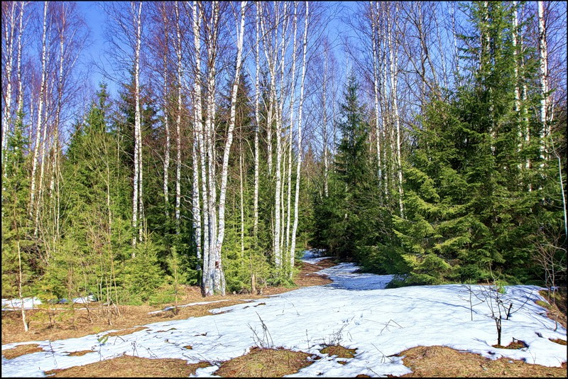
Это надо знать
Наибольшую активность клещи проявляют в конце весны и в начале лета. Однако риск быть укушенным уже в конце лета все равно остается.

Slide 7
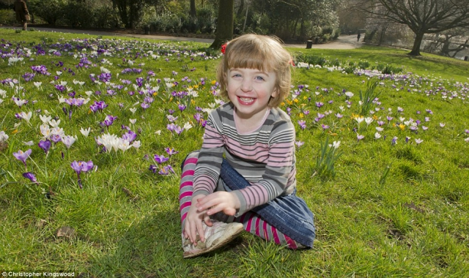
Будьте осторожны
Клещи встречаются везде, даже в городских дворах и городских парках. Так что, отправляясь в лес (или в парк) будьте осторожны!

Slide 8
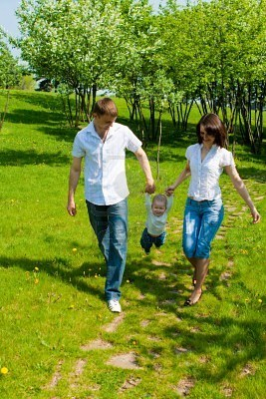
Будьте внимательны
Чаще всего клещи прикрепляются к одежде человека в лесу, на даче; могут быть занесены в жилище с букетом цветов, свежим сеном, домашними животными. Наиболее частые места прикрепления клеща – шея, грудь, подмышечные впадины, паховые складки.

